Slide 1
주모키 AI 추천 종목 Top 10
기준일: 2026-02-09
스마트폰 최적화 리포트

Slide 2
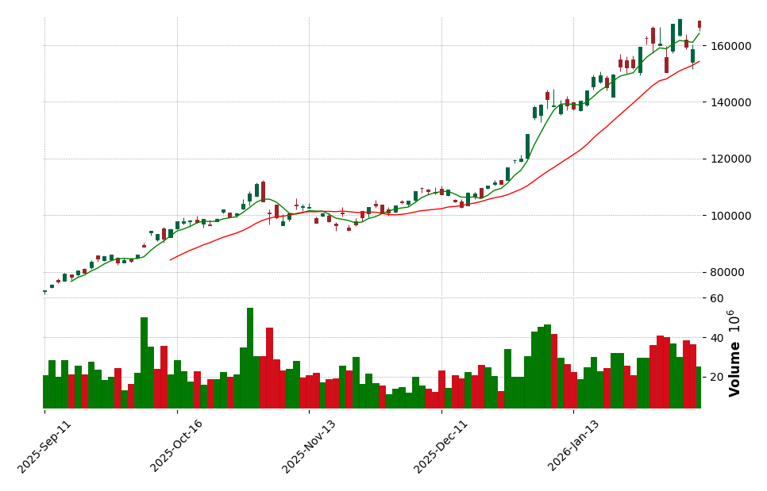
삼성전자
166,400원 (005930)
매수 관점
핵심 포인트
• 🚀 정배열 상승 추세 (강력한 매수 구간)
RSI: 65.67
거래량: 41541.0억원

Slide 3
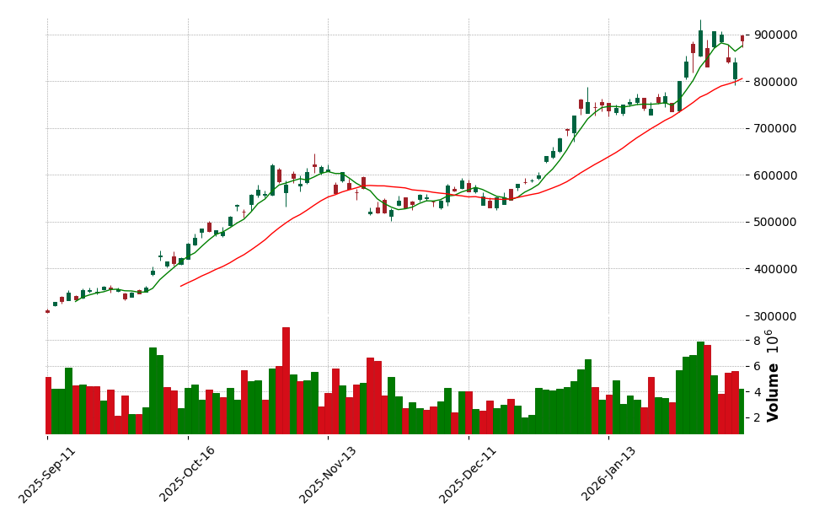
SK하이닉스
887,000원 (000660)
매수 관점
핵심 포인트
• 🚀 정배열 상승 추세 (강력한 매수 구간)
RSI: 63.52
거래량: 37507.0억원

Slide 4
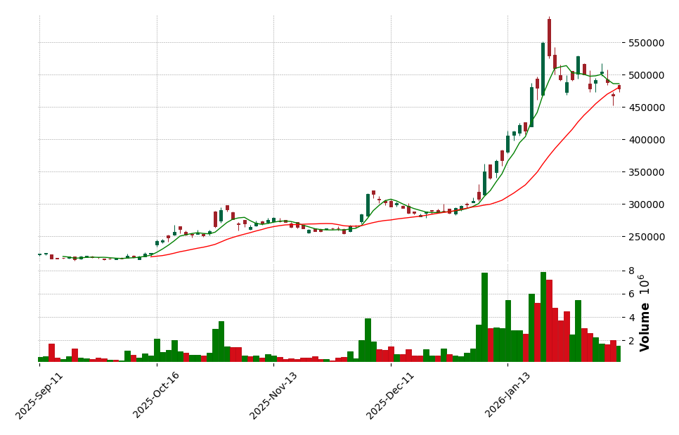
현대차
478,000원 (005380)
매수 관점
핵심 포인트
• 🚀 정배열 상승 추세 (강력한 매수 구간)
RSI: 57.42
거래량: 7256.0억원

Slide 5
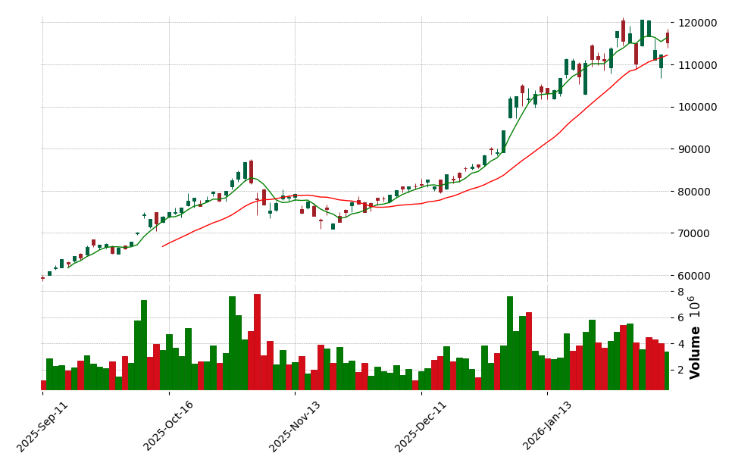
삼성전자우
115,200원 (005935)
매수 관점
핵심 포인트
• 🚀 정배열 상승 추세 (강력한 매수 구간)
RSI: 59.36
거래량: 3870.0억원

Slide 6
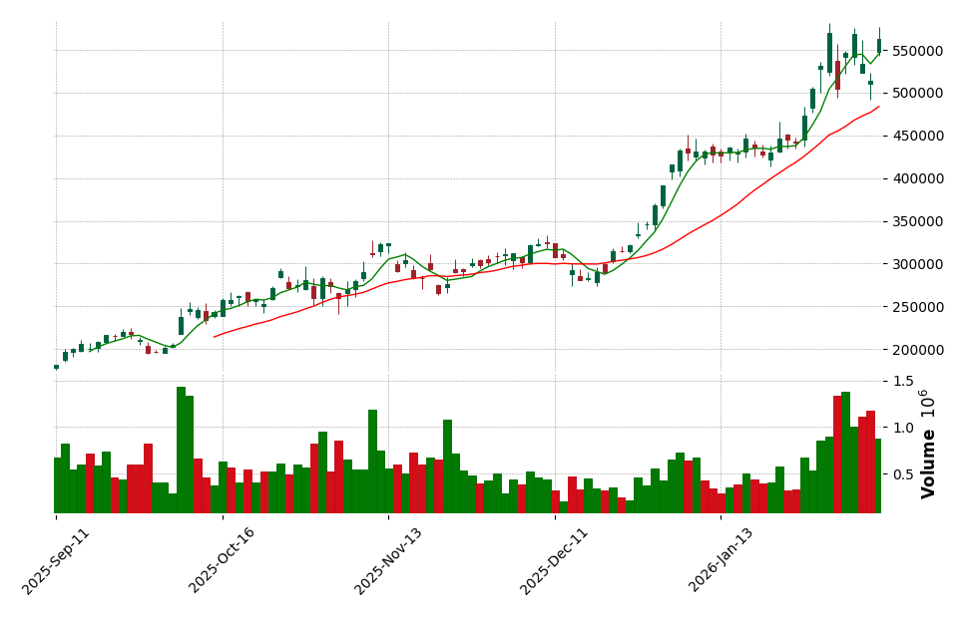
SK스퀘어
563,000원 (402340)
매수 관점
핵심 포인트
• 🚀 정배열 상승 추세 (강력한 매수 구간)
RSI: 65.63
거래량: 4919.0억원

Slide 7
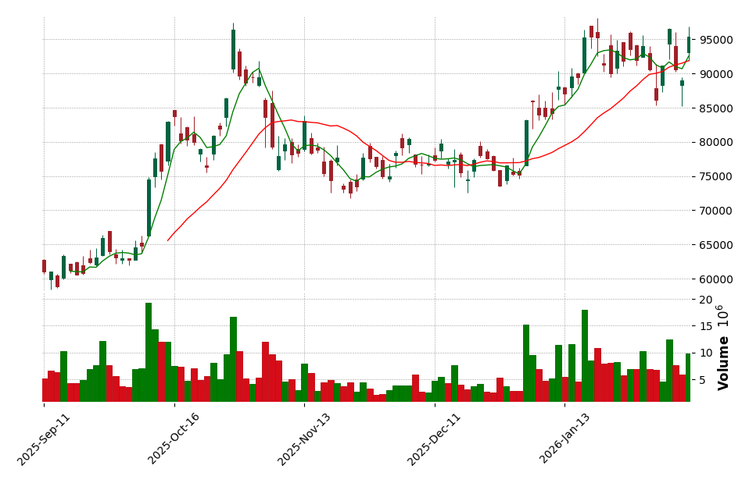
두산에너빌리티
95,400원 (034020)
매수 관점
핵심 포인트
• 📈 골든크로스 발생! (단기 상승 신호)
• 🚀 정배열 상승 추세 (강력한 매수 구간)
RSI: 57.89
거래량: 9390.0억원

Slide 8
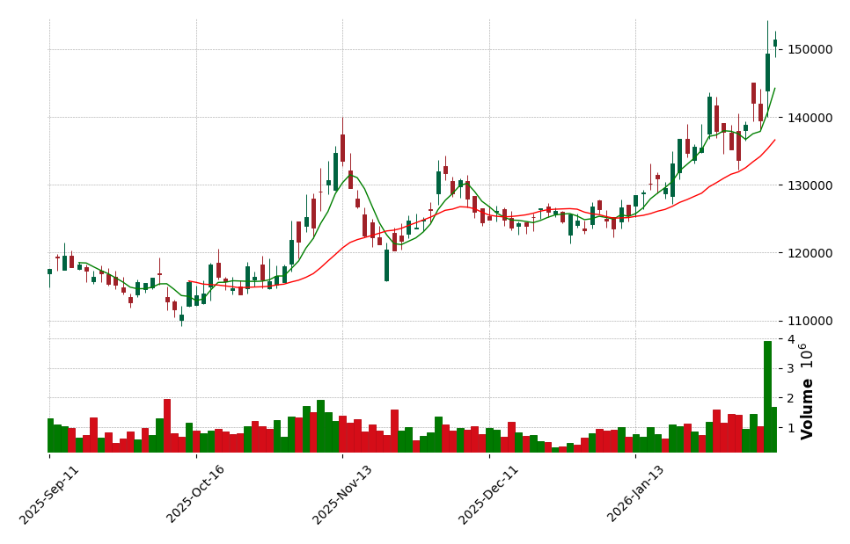
KB금융
151,400원 (105560)
관망 (중립)
핵심 포인트
• 🚀 정배열 상승 추세 (강력한 매수 구간)
• 🔥 과매수 구간 (RSI > 70) - 차익 실현 고려
RSI: 71.14
거래량: 2524.0억원

Slide 9
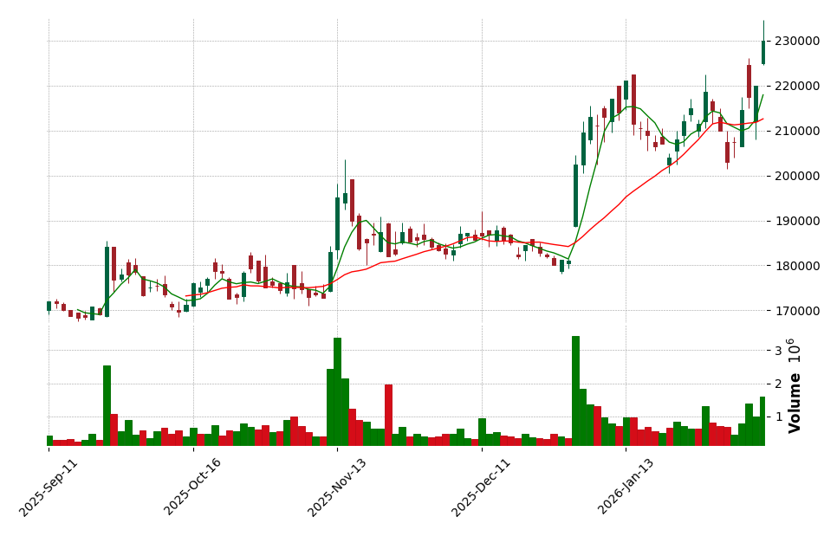
셀트리온
230,000원 (068270)
강력 매수 권장
핵심 포인트
• 🚀 정배열 상승 추세 (강력한 매수 구간)
• 🌊 MACD 상향 돌파 (추세 전환 신호)
• 📢 거래량 급증 (전일 대비 활발)
RSI: 67.86
거래량: 3686.0억원

Slide 10
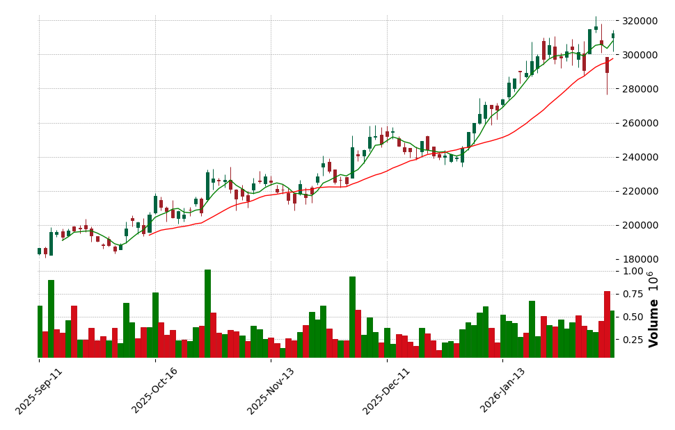
삼성물산
312,500원 (028260)
매수 관점
핵심 포인트
• 🚀 정배열 상승 추세 (강력한 매수 구간)
RSI: 61.77
거래량: 1754.0억원

Slide 11
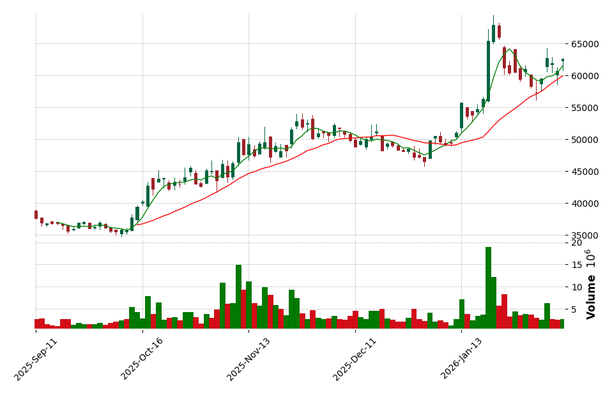
한국전력
62,600원 (015760)
매수 관점
핵심 포인트
• 🚀 정배열 상승 추세 (강력한 매수 구간)
RSI: 60.12
거래량: 1702.0억원

